Slide 1
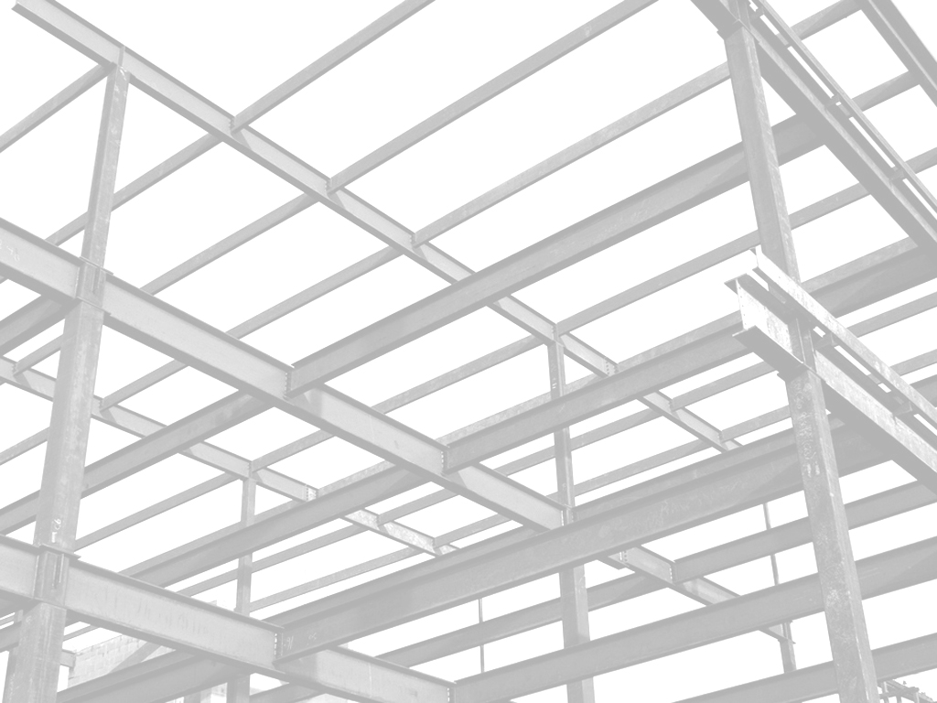

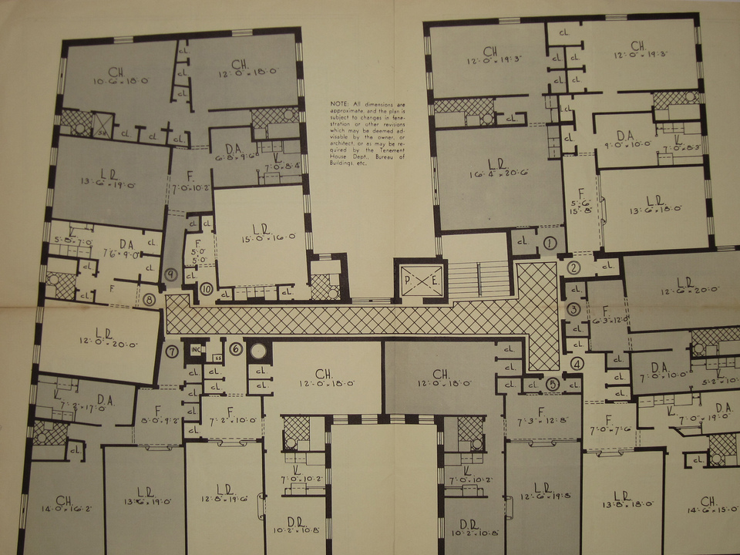
Improving Variability of Applications using Adaptive Object-Models
http://www.flickr.com/photos/8095451@N08/
João Gradim
Supervisor: Ademar Aguiar (Ph.D.)
Supervisor: Hugo Ferreira (Ph.D. AbD)
Faculdade de Engenharia da Universidade do Porto
February 11th, 2011
Notes:
Muito bom dia a todos. Quero desde já agradecer à assistencia pela sua presença
Passaria de imediato o trabalho de dissertação que realizei, intitulado “Improving Variability of Applications using Adaptive Object-Models”
Este trabalho foi desenvolvido na Tecla Colorida, no projecto escolinhas.pt sob a supervisão dos profs. Ademar Aguiar e Hugo Ferreira

Slide 2

Introduction
http://www.flickr.com/photos/seb-o/
Notes:
Comçando então por expor o problema:

Slide 3
Context
Many software projects exist in an ever-changing environment

Slide 4
Context
Requirements change to reflect changes in the enviroment, the industry, the client and end-users

Slide 5
Context
Modifying a system is costly

Slide 6
Motivation & Objectives
Adapting ideas and methodologies associated with meta-architectures and “incomplete by design” systems, making Rails development even more agile and adaptable to change
Notes:
Also mention MySQL usage constraints

Slide 7


Related Work
http://www.flickr.com/photos/minieng/
Notes:
Assim, é fundamental saber o que é que já foi feito e que estudos foram conduzidos para tentar resolver estes problemas? Existem diferentes abordagens, tanto ao nível do método como da técnica

Slide 8
Methodologies
Domain-Driven Design

Slide 9
Generative Programming
Software Product Lines
Model-Driven Engineering
Frameworks (e.g. Rails scaffolding)

Slide 10
Programming Paradigms
Aspect-Oriented Programming
Metaprogramming

Slide 11
Design
Architectural Patterns
Design Patterns

Slide 12
Design
Architectural Patterns
Design Patterns
Notes:
O foco desta dissertação é, no entanto, os padrões de desenho, especificamente os que fazem parte das arquitecturas

Slide 13
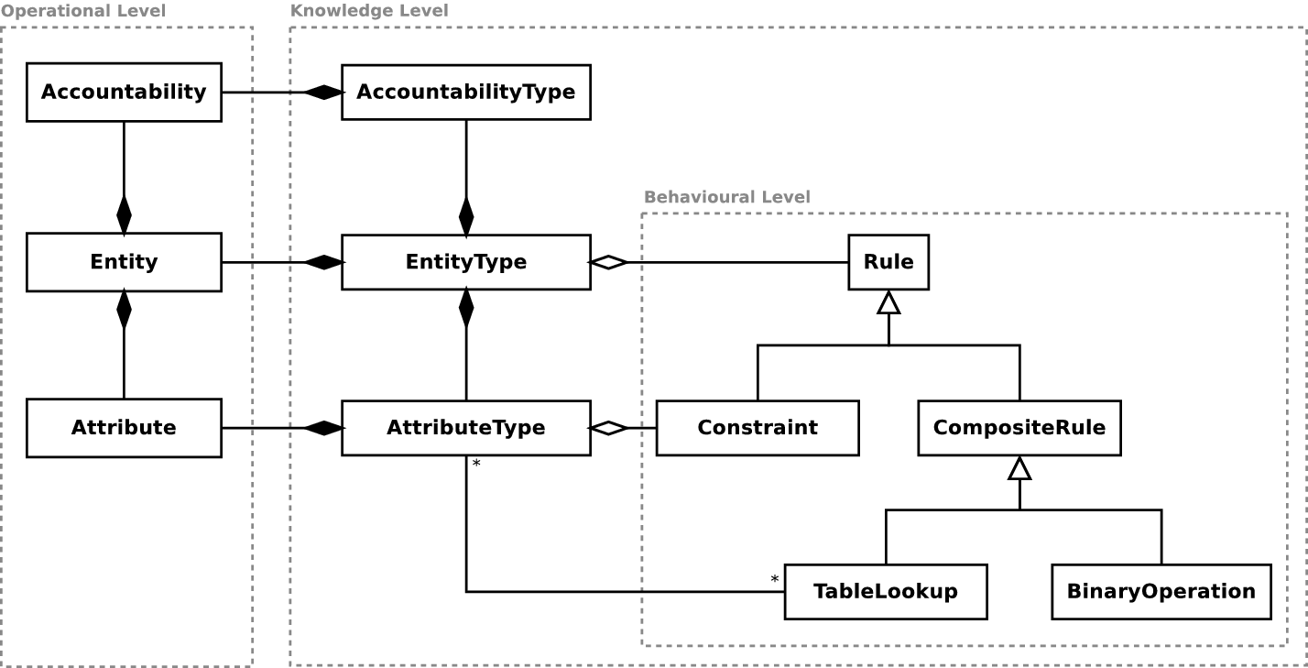
Adaptive Object-Models
Notes:
AOM, ou adaptive object models. Uma arquitectura; aliás, meta-arquitectura AOM é uma composição de padrões de desenho (tal como aqui exemplificado) especialmente concebidos para uma evolução constante dos sistemas a que servem de infra-estrutura

Slide 14
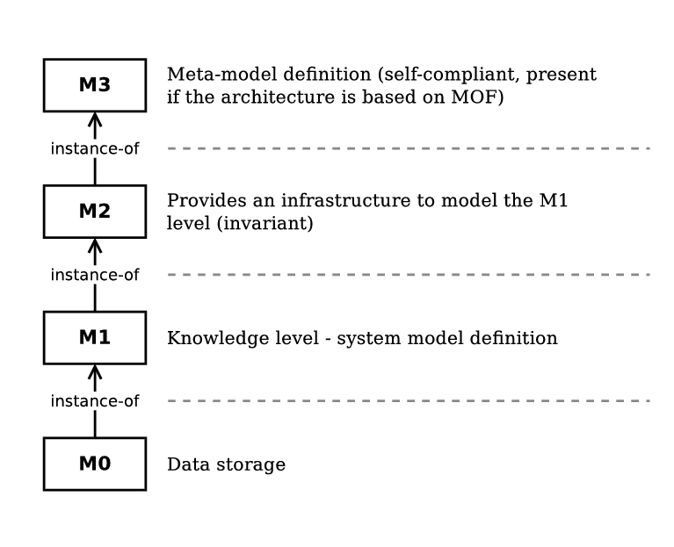
Adaptive Object-Models
Notes:
Este tipo de arquitecturas são normalmente desenhadas em 3 níveis, MO, M1 e M2 com um 4º nível opcional M3, caso a arquitectura esteja de acordo com o Meta Object Facility definida pelo Object Management Group. Esta especificação tem como objectivo definir uma arquitectura de metamodelação para modelos MOF e para o próprio UML, por exemplo.
Explicar as associações em runtime, começando por M2
M2 – infraestrutura
M1 – definição do sistema
M0 – dados, camada operacional
Estabelecer uma analogia com ferramentas de programação visual / descrição de sistemas

Slide 15

Approach & Results
http://www.flickr.com/photos/ 33646230@N03 /
Notes:
Tendo estes conhecimentos e técnicas, vejamos o que é que foi então feito para atacar o problema e tornar o escolinhas o mais ágil e adaptavel à constante evolução que sofre.

Slide 16
Research Design
Current Design Analysis
Variability Analysis
Implementation & Impact Analysis
Notes:
Explicar o processo de estudo, como é que a plataforma foi estudada, etc
Foram então escolhidas 3 áreas:
* papeis de utilizadores
* rede social
* editor de documentos

Slide 17
User Roles
Provide authorization
Multi-level hierarchy
Not very flexible...

Slide 18
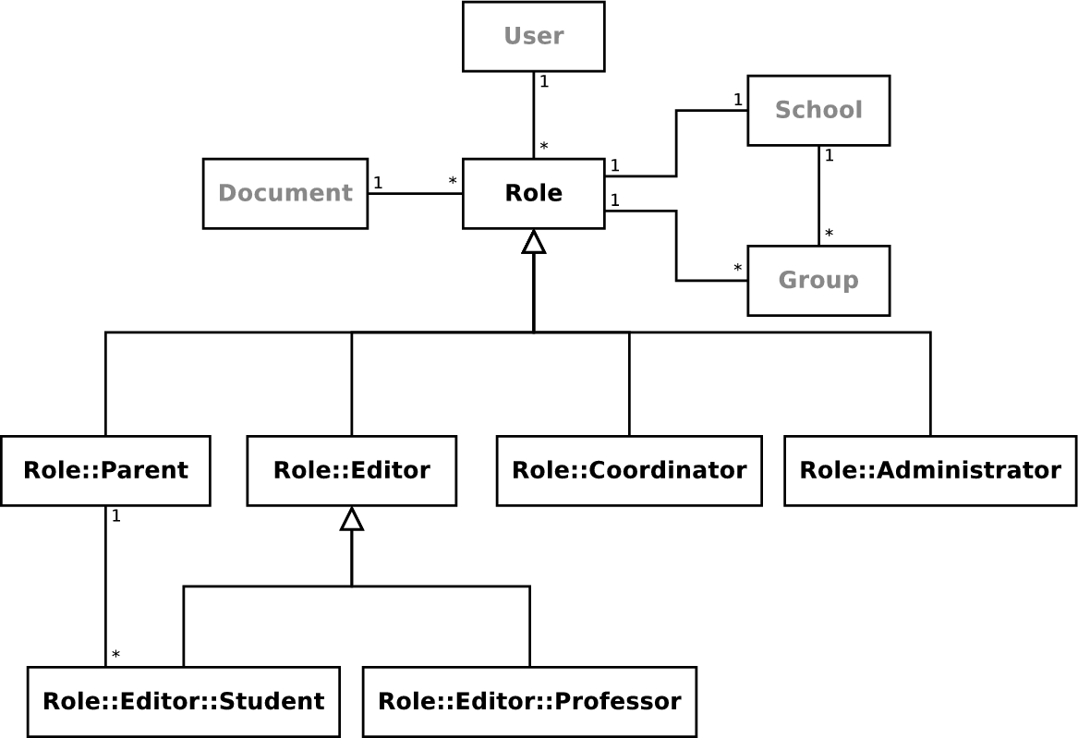
User Roles – Before

Slide 19
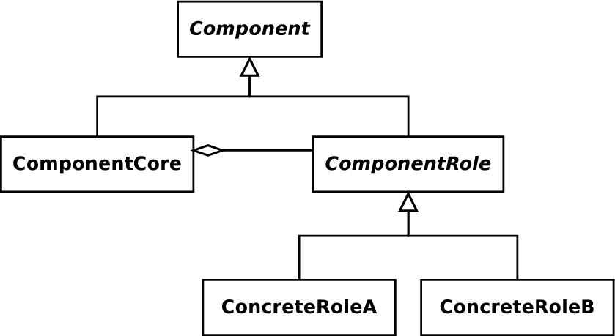
User Roles – Chosen Pattern
Notes:
Role-Object Pattern

Slide 20
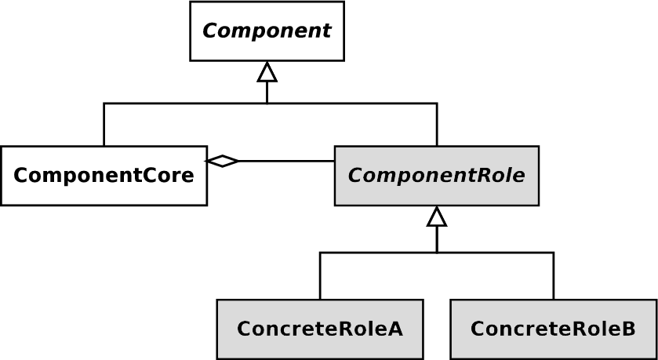
User Roles – Chosen Pattern
Notes:
Role-Object Pattern

Slide 21
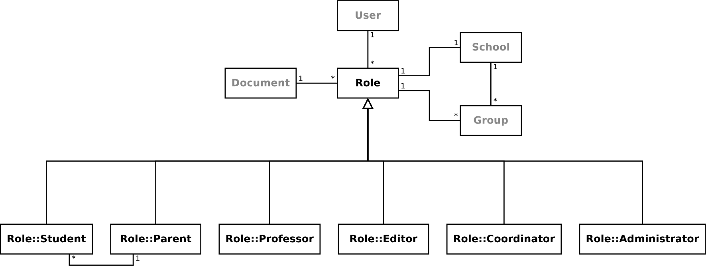
User Roles – After

Slide 22
User Roles – Results
Flexible design
Rulesets are based on role composition instead of subclassing
Independent roles

Slide 23
Social Network
Completely dynamic
Built upon request, on runtime
Not very flexible...

Slide 24
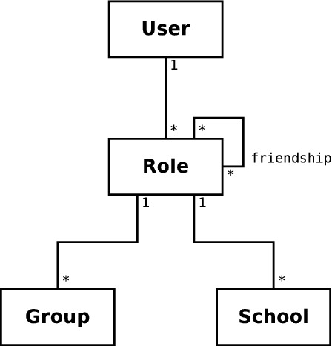
Social Network – Before
Notes:
Ligações entre utilizadores, turmas, e escolas

Slide 25
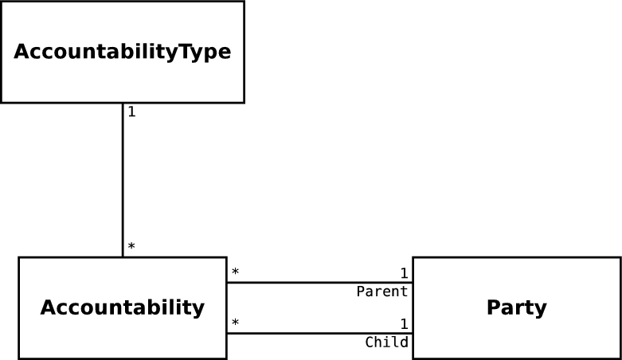
Social Network – Chosen Pattern

Slide 26
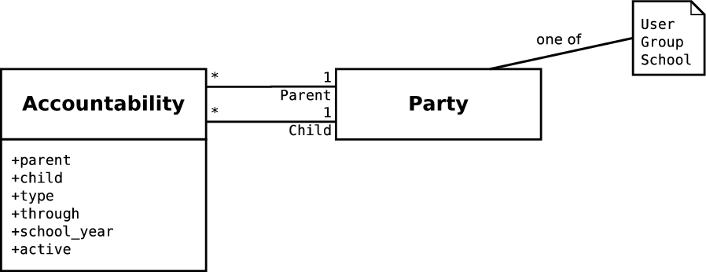
Social Network – After

Slide 27
Social Network – Results
User network can be manually edited
Possibility to create connections between any two entities
Huge performance increase
Notes:
1 – without any effort and without polluting the codebase with hardcoded exceptions

Slide 28
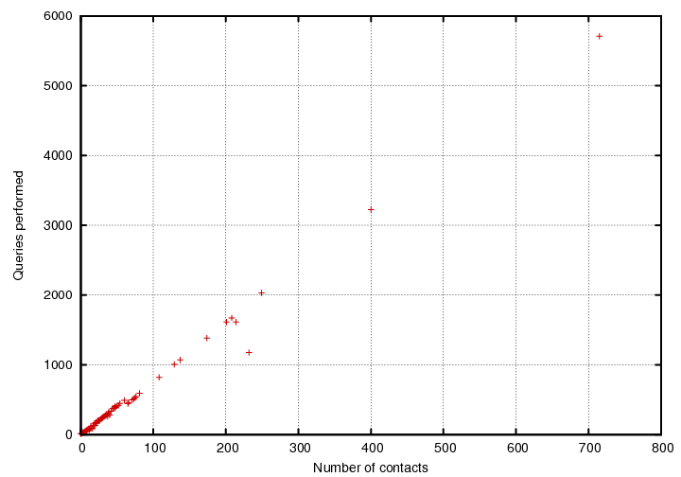
Social Network – Results
11
(not to scale)

Slide 29
Document Editor
One of the most used features
Many different types of content
Flexible, but too complex...

Slide 30
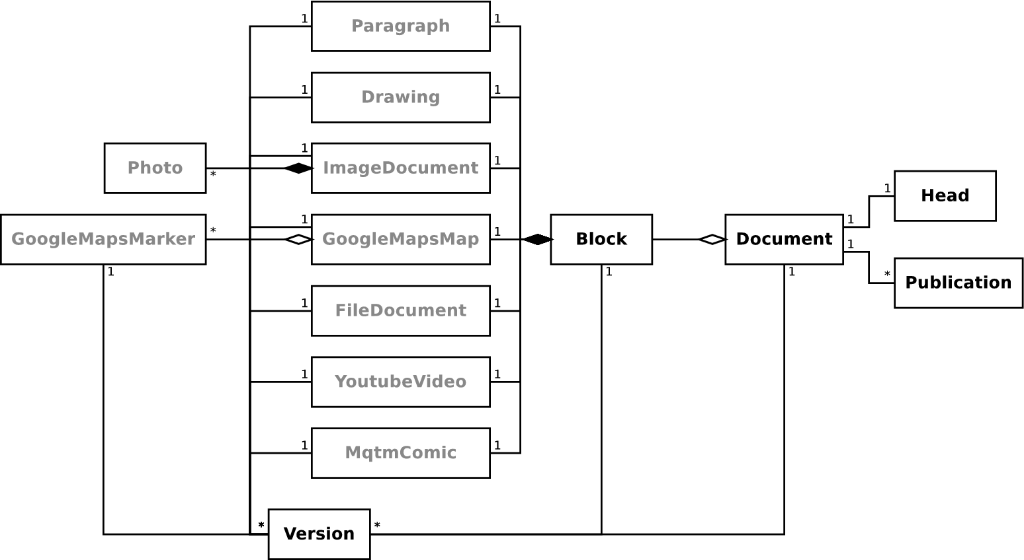
Document Editor – Before

Slide 31
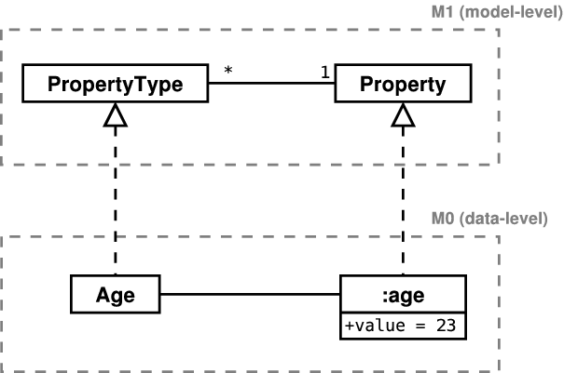
Document Editor – Chosen Patterns
Notes:
Property

Slide 32
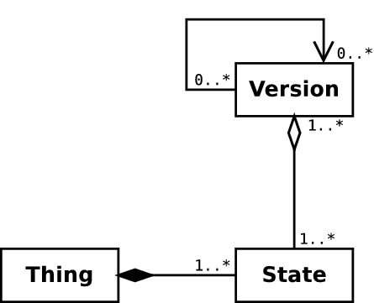
Document Editor – Chosen Patterns
Notes:
System Memento

Slide 33
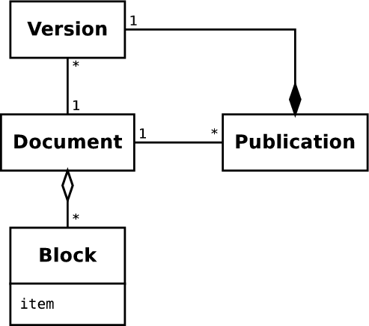
Document Editor – After

Slide 34
Document Editor – Results
Much simpler infrastructure, no more migrations
No code repetition
Performance increase
Notes:
Much simpler infrastructure: focus on model description instead of versioning and association logic – increased variability
No code repetition: unique handler for user input, less errors

Slide 35
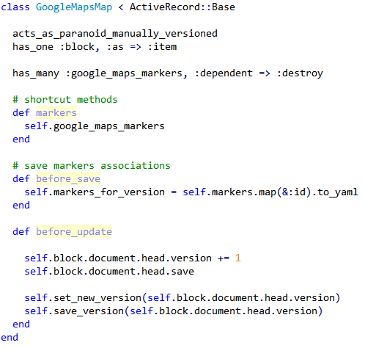
Document Editor – Results

Slide 36
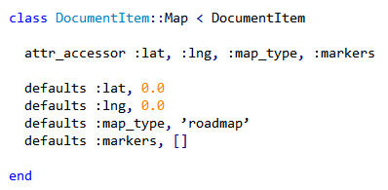
Document Editor – Results

Slide 37
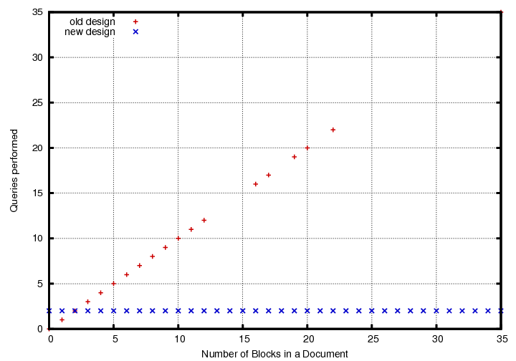
Document Editor – Results

Slide 38

Conclusions
http://www.flickr.com/photos/ dklimke /
Notes:
O que é que é então possível concluir do trabalho efectuado?

Slide 39
AOMs
AOM architectures provide the best framework for building adaptable software systems
Notes:
Arquitecturas AOM providenciam o melhor conjunto de ferramentas para a construção de sistemas altamente variáveis. Foram pensadas e desenhadas especificamente para esse propósito, pelo que são a melhor solução para este tipo de aplicações.

Slide 40
Variability
Different degrees of variability achieved
Rails MVC architecture and conventions may be an obstacle to highly-variable systems
Notes:
...
Apesar do excelente conjunto de ferramentas providenciado pelo Rails, o uso de uma arquitectura MVC e as convenções usadas podem por vezes dificultar a criação de ambientes altamente variáveis – no entanto, na verdade, serão raras as vezes em que é preciso niveis tao extremos de variabilidade

Slide 41
Rails, MVC & AOMs
MVC architecture used by Rails can coexist harmoniously with AOM design patterns, especially with the AR engine
Notes:
Por si só, o Rails pode ser um entrave à construção destes sistemas: no entanto, tal como demonstrado pelo trabalho desenvolvido ...

Slide 42
Performance
Performance can be increased – depending on previous design
Notes:
Performance increase is dependant on the previous design

Slide 43

Further Work

Slide 44
Implementation
Finish prototypes
Implement everything in the platform

Slide 45
Performance
Keep all accountabilities in memory
Optimize queries used to retrieve connections between entities (SQL)

Slide 46
Thank you!

